Slide 1


UD 1: Conceptos básicos
Félix Reyes Fernández

Slide 2

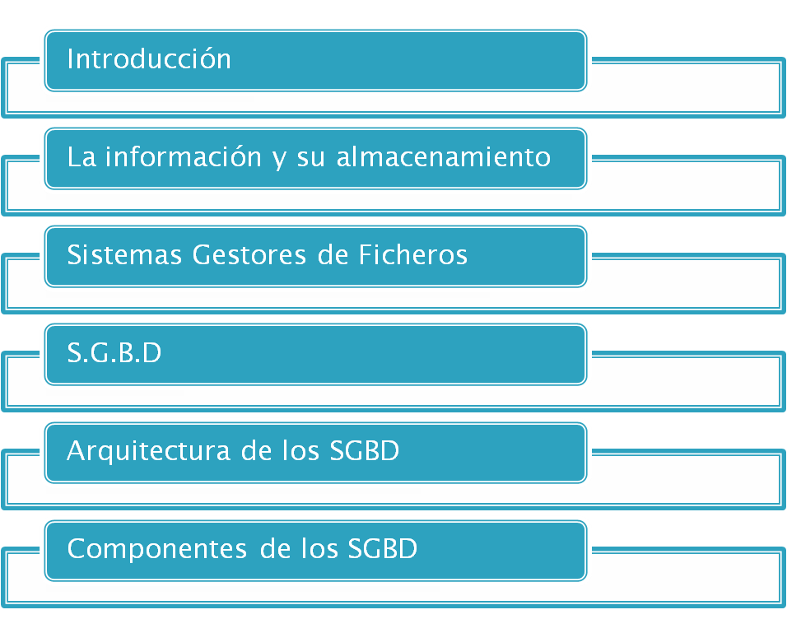

Slide 3


¿Qué entiendes por Bases de Datos?
¿Conoces algún Sistema Gestor de Bases de Datos?
¿Has trabajado con Bases de Datos o has oído sobre ellas?
¿Consideras importante aprender a trabajar con Bases de Datos?

Slide 4

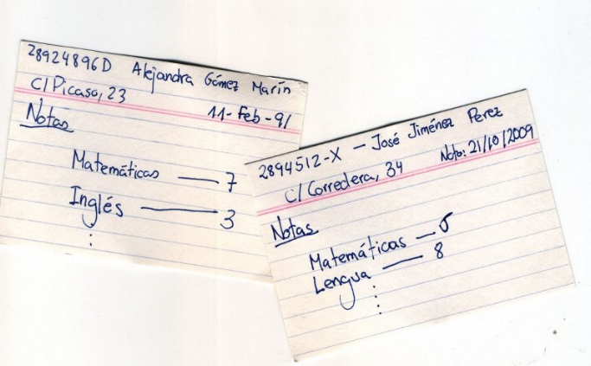
Informática: Tratamiento automático y racional de la información
Información volátil o no volátil
Cualquier organización → Necesidad de almacenamiento de información
Primero, en tarjetas rectangulares de cartón
¿Ventajas?
¿Inconvenientes?
Avances tecnología → SGF-SGBD

Slide 5

Es un sistema de almacenamiento de la información en el cual, los datos se almacenan en ficheros o archivos con una estructura particular
Ejemplo: Fichero con todos los datos de los clientes
Nombre del archivo: CLIENTES
Campo clave: NIF
Formato del registro:
    Campo Nombre Tipo de datos Longitud
1 NIF Alfanumérico 10
2 APELLIDOS Alfanumérico 20
3 NOMBRE Alfanumérico 15
4 NACIMIENTO Fecha 8

Slide 6
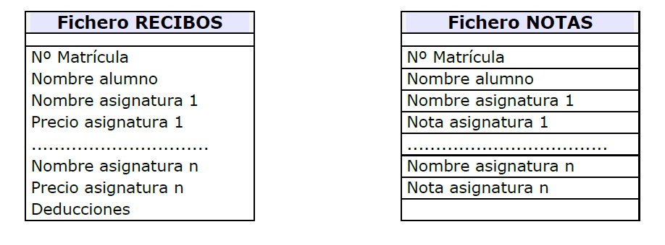
Ejemplo 1: Centro Educativo.
  Emisión mensual de recibos
  Actas de notas
¿Problemas?

Slide 7
Ejemplo 1: Centro Educativo
Problemas
Campos repetidos (necesidad de espacio)
Dificultad para actualizar datos (inversión de tiempo)
Inconsistencia de datos

Slide 8
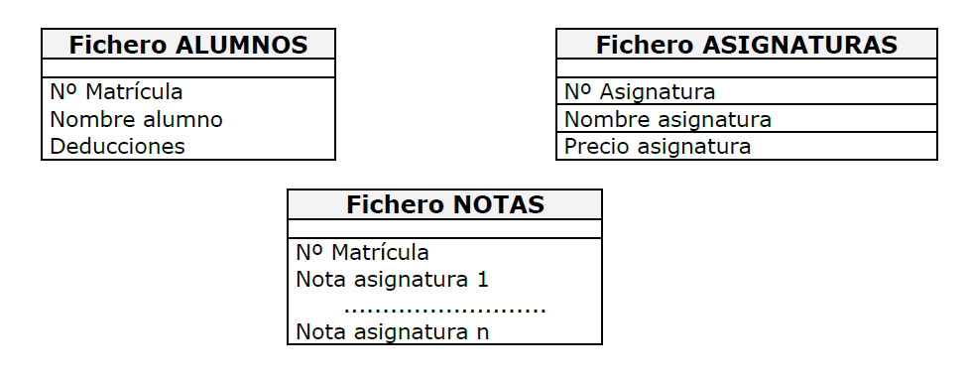
Ejemplo 1: Centro Educativo.
Solución
Reducimos número de campos repetidos
Si queremos modificar el nombre de un alumno o de una asignatura solo necesitamos acceder a un fichero.
Diseño teniendo en cuenta las relaciones entre los datos → Principio básico de los SGBD

Slide 9
Ejemplo 2: Empresa bancaria
Almacena información de clientes y de sus cuentas en archivos permanentes
Aplicaciones para:
  Hacer cargos/abonos a una cuenta
  Añadir nuevas cuentas
  Obtener saldo de una cuenta
  Generar estados mensuales
Según necesidades, se van añadiendo más archivos y más aplicaciones
Los registros se almacenan en varios archivos, y se escribe un número de diferentes programas de aplicación para operar con los registros de los archivos apropiados

Slide 10
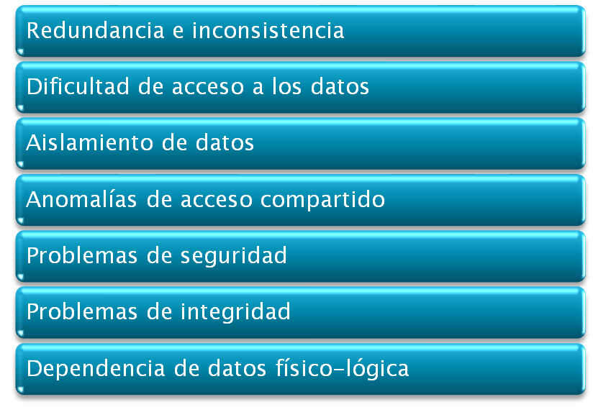
Ejemplo 2: Empresa bancaria
Desventajas

Slide 11

Sistema de Bases de Datos
BD: Colección de datos interrelacionados, almacenados en conjuntos sin redundancias perjudiciales o innecesarias, cuya finalidad es la de servir a una o más aplicaciones de la mejor manera posible.
La función del SBD es almacenar la información y tenerla disponible para la empresa y para los usuarios que la usan
Un Sistema de BD es un sistema mecanizado por ordenador para manejar datos.
SBD= SGBD+BD

Slide 12
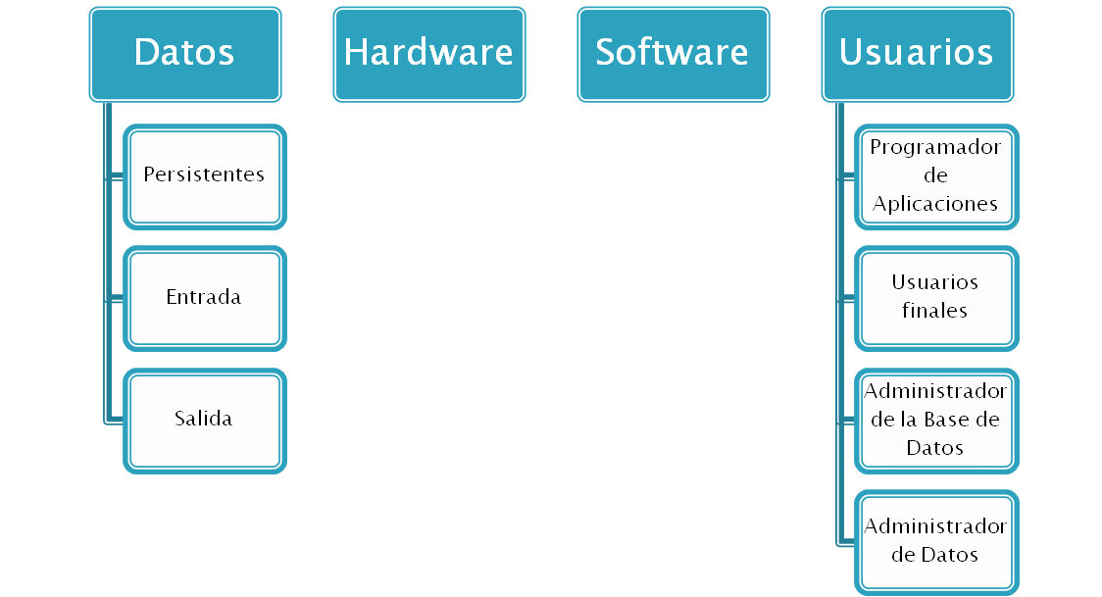
Sistema de Bases de Datos
Componentes SBD:

Slide 13
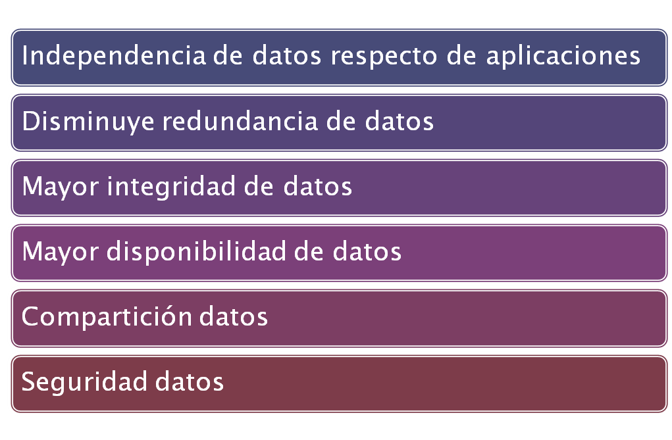
Ventajas Bases de Datos

Slide 14
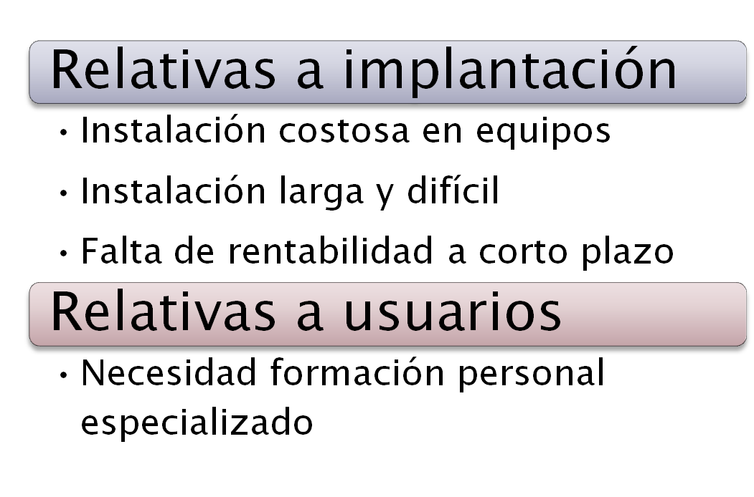
Desventajas Bases de Datos

Slide 15

En resumen…
  ¿Cuándo usar SGF y cuando SGBD? Razona tu respuesta.

Slide 16

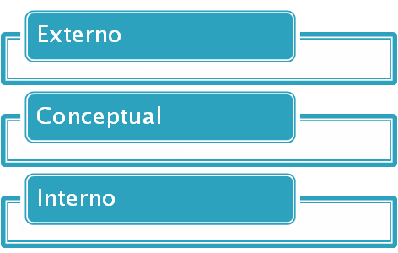
Arquitectura estándar: División de la BD en varios niveles.
Objetivos: Proporcionar una visión lo más abstracta posible de la información y lograr independencia de datos con respecto a aplicaciones

Slide 17
Nivel interno:
  Representación del nivel más bajo de abstracción
  Archivos que contienen la información, su organización, forma de acceder a los registros, tipo y longitud de registros, campos que lo componen, campos clave, …
  COMO LA INFORMACIÓN ES ALMACENADA EN LOS DISPOSITIVOS DE ALMACENAMIENTO

Slide 18
Nivel conceptual.
  Representación del problema tal como se presenta en el mundo real
  Describe qué datos son almacenados realmente en la base de datos, las relaciones que existen entre los mismos y las reglas de funcionamiento de la empresa
  Se obtiene a partir de los requerimientos de los usuarios del sistema de base de datos a implantar, sin importar la forma ni el lugar en el que se almacenarán y recuperarán los datos

Slide 19
Niveles externos
  Conjunto de percepciones individuales de la base de datos (Subesquema o vista)
  Vista compartida por varios usuarios, y cada usuario tendrá la posibilidad de acceder a distintas vistas
  Proporcionadas por los procedimientos o programas de aplicación que sólo manejan parte de la información de la base de datos.

Slide 20
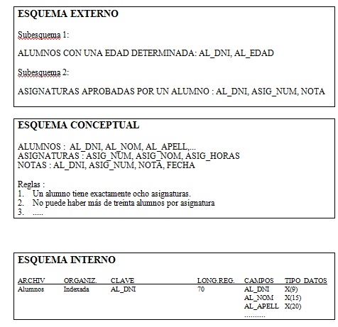

Slide 21

Independencia de datos: Es la capacidad para modificar el esquema de un nivel del sistema de la base de datos sin tener que modificar el esquema del nivel inmediato superior.
  Independencia lógica
  Independencia física

Slide 22
Independencia lógica de los datos: Los cambios que hagamos en el esquema lógico no deben afectar a los esquemas externos que no utilicen los datos modificados, es decir, es:
“La capacidad de modificar el esquema conceptual sin tener que alterar los esquemas externos ni los programas de aplicación”
Podemos modificar el esquema conceptual por ejemplo, para ampliar la base de datos (añadiendo un nuevo tipo de registro o un elemento de datos) o para reducir la base de datos (eliminado un tipo de registro o un elemento de datos).

Slide 23
Independencia física de los datos: El esquema lógico no se ve afectado por cambios realizados en el esquema interno, correspondientes a modos de acceso, etc, es decir, es
“La capacidad de modificar el esquema interno sin tener que alterar el esquema conceptual (o los externos). “
Puede ser necesario modificar el esquema interno de los datos por la necesidad de reorganizar ciertos ficheros físicos (por ejemplo, al crear estructuras de datos adicionales) con el fin de mejorar el rendimiento de las operaciones de recuperación y actualización. Si la base de datos contiene aún los mismos datos, no será necesario modificar el esquema conceptual.

Slide 24

Núcleo: Es el conjunto de programas que coordinan y controlan el funcionamiento del SGBD. Son programas transparentes al usuario.
  Controlan la integridad y seguridad.
  Implementan las funciones de comunicación entre niveles.
  Facilitan la independencia de los datos.
  Gestionan el diccionario de datos.
  Proporcionan el soporte necesario para los programas de utilidad y los lenguajes.
Lenguajes: Definición y el manejo de los datos de la base.
  El lenguaje de descripción de datos (DDL)
  El lenguaje de manipulación de datos (DML)
  El lenguaje de control de datos (DCL)

Slide 25
Utilidades: aplicaciones que facilitan el trabajo a los usuarios y programadores. Interfaz fácil de entender. Se basan en menús que guían al usuario para conseguir el objetivo final.
  Asistentes
  Generador de formularios.
Diccionario de datos: Es un almacén integrado en el que se almacena toda la información referente a la descripción, gestión e implantación de la base de datos. También se conoce como “catálogo del sistema”.

Slide 26









Slide 27

Pensar diferentes BD que nos puedan servir para almacenar información.
Seleccionar una BD.
Esquematizar que información nos interesa almacenar.

Slide 28



